Slide 1
第1章 电子商务导论

Slide 2
内容提要
1.1 电子商务的定义和重要概念
1.2 电子商务的分类、内容和发展史
1.3 电子商务的2.0时代：从社交网络到虚拟世界
1.4 数字世界里的经济、企业和社会
1.5 企业应对不断变化的经营环境的策略以及电子商务的影响
1.6 电子商务商业模式
1.7 电子商务面临的障碍、带来的利益和影响
1.8 管理问题
1.9 讨论题
1.10 课堂论辩题
1.11 复习题

Slide 3
内容提要
1.1 电子商务的定义和重要概念
1.2 电子商务的分类、内容和发展史
1.3 电子商务的2.0时代：从社交网络到虚拟世界
1.4 数字世界里的经济、企业和社会
1.5 企业应对不断变化的经营环境的策略以及电子商务的影响
1.6 电子商务商业模式
1.7 电子商务面临的障碍、带来的利益和影响
1.8 管理问题
1.9 讨论题
1.10 课堂论辩题
1.11 复习题

Slide 4
1.1电子商务的定义和重要概念
电子商务的定义
电子业务的定义
完全电子商务和部分电子商务
电子商务组织
电子市场和网络

Slide 5
电子商务的定义
Electronic commerce，EC
EC是指利用计算机网络，主要是互联网和内联网，开展买卖、交换、配送商品、服务、信息的过程
多个不同的视角

Slide 6
多个不同视角的理解
通讯视角：EC是指借助计算机网络或其他电子媒介来进行商品、服务或信息的传递以及支付过程。
商业或贸易视角：EC是指利用互联网或其他在线服务来进行商品、服务和信息的购买或销售。
业务过程视角：EC是指利用电子网络实施的业务过程，进而代替实体业务活动中的信息的电子化业务活动。
服务视角：EC是政府、企业和消费者表达各自意愿的一种工具，同时也是在改善客户服务水平和提高交付速度的同时削减服务成本的一种手段。
学习视角：EC为中学、大学和其他组织提供了在线培训和教育的功能和机会。
合作视角：EC为组织内部和组织间进行合作提供了平台。
社区视角：EC为社区成员提供了一个学习、交易和合作的机会场所。

Slide 7
电子业务的定义
Electronic business，e-business，电子业务
定义1：电子业务是对狭义“电子商务”的扩充，它不仅仅是指商品、服务的买卖，而且包括客户服务，与商业伙伴的协调、合作，利用网络开展学习活动，以及组织内部的电子信息交换。
定义2：电子业务是指利用互联网所开展的买卖以外的各种活动，例如企业间的合作、企业内部的沟通等，也就是狭义电子商务活动的售前、售后活动。
定义3：电子业务是指利用Internet及其他信息技术来支持商务活动并改善企业绩效水平的活动
电子业务是电子商务的广义定义

Slide 8
完全电子商务和部分电子商务
按照数字化（实体形式向数字形式的转换过程）程度的高低，电子商务的多种形态
三维模型：
  产品维度：实体产品或数字产品，产品的数字化程度
  配送者维度：是否存在实体物流，实体物流的数字化程度
  商务管理过程维度：订单系统数字化程度（订购、支付等）
完全电子商务：所有维度都是数字化的
部分电子商务：至少有一个维度是数字化的
示例：
  从Amazon购买一本图书或从Dell购买一台计算机， 需要实体配送，部分电子商务
  从Amazon购买一本电子图书或其他地方购买软件，则是完全电子商务

Slide 9
产品
不完全电子商务
商务管理过程(订单系统数字化，订购、支付等)
完全电子商务
数字产品
实体产品
传统商务
数字销售过程
实体销售过程
实体代理人
数字代理人
配送方式

Slide 10
电子商务组织
完全的实体组织是指砖瓦加水泥组织brick-and-mortar organization ，或旧经济组织old economy organization，
完全的电子商务组织是虚拟组织virtual或纯电子商务组织pure-play organization
鼠标加水泥click-and-mortar organization或鼠标加砖瓦click-and-brick organization的组织是指那些开展了一些电子商务活动，但其主要业务仍在实体世界中完成的组织

Slide 11
电子市场和网络
电子商务在电子市场(electronic market，EM)中进行，买卖双方在网上碰面，完成商品、服务、资金或信息的交换。
买卖双方利用互联网在电子市场上联络，企业或组织中的各职能部门则是利用内联网联络。
内联网(Intranet)是指公司或支付机构内的网络，但是它使用的依然是互联网工具，例如网络浏览器、互联网标准。
外联网(Extranet)是指利用互联网将多家组织的内联网安全地连接在一起。

Slide 12
内容提要
1.1 电子商务的定义和重要概念
1.2 电子商务的分类、内容和发展史
1.3 电子商务的2.0时代：从社交网络到虚拟世界
1.4 数字世界里的经济、企业和社会
1.5 企业应对不断变化的经营环境的策略以及电子商务的影响
1.6 电子商务商业模式
1.7 电子商务面临的障碍、带来的利益和影响
1.8 管理问题
1.9 讨论题
1.10 课堂论辩题
1.11 复习题

Slide 13
1.2 电子商务的分类、内容和发展史
电子商务的应用已经深入到社会的各个领域
电子商务框架
按交易性或交互性对电子商务进行分类
电子商务学科的交叉性
电子商务发展简史
电子商务的未来

Slide 14
电子商务框架
电子商务应用
直销，招聘，应聘，网上银行，电子政务，网上购物
B2B交易，协同商务，社交商务，远程教育，移动商务，网上拍卖，旅游，在线出版，客户服务，协同办公
人
买家，卖家
中间商
服务商
网络服务人员
网络管理人员
公共政策
税收
电子商务法律
隐私保护
条例、规范
技术标准
市场营销
和广告
市场调研
促销
网络内容管理
目标营销
支持服务
订单实施
物流，支付
内容管理
安全系统开发
业务伙伴
网站联盟
合资公司
信息互通
电子市场
产业联盟
支持服务
普通商务服务基础设施
(安全、智能卡/认证，
电子支付、商品信息，
硬件、外围设备)
信息传递基础设施
(EDI，电子邮件
超文本传输协议
聊天室，
Web2.0工具)
多媒体内容和网络
出版基础设施
(HTML，Java，
XML，VRML)
网络基础设施
(电信网，有线电视网
无线网，因特网，
VAN，WAN，LAN，
内联网)，WiFi，
WiMAX(手机)
接口基础设施
(数据库
商务伙伴
网络服务
ERP)
基础设施
管理：对这些要素进行管理（计划、组织、改进、战略、重构流程、优化模式等）

Slide 15
按交易形式及参与者关系对电子商务进行分类 (1-3/9)
business-to-business，B2B，企业间电子商务
  所有参与者都是企业或其他形式的组织
  当前，90%以上的电子商务销售额归功于B2B
  例如，戴尔公司的所有批发业务，包括电脑产品的额零部件采购、产品销售给企业
business-to-consumer，B2C，企业对消费者电子商务
  企业面向个体消费者提供产品或服务的电子商务模式，也被称为电子零售(e-tailing)
  例如，戴尔在线销售，亚马逊在线销售
business-to-business-to-consumer，B2B2C，企业对企业对消费者EC
  一家企业向另一家客户企业提供某些产品或服务，以便客户企业维护自己的客户群，这些客户群可以是企业内部员工，B2B也可以包括B2B2C
  例如，一家公司为AOL的员工支付网费，旅行社向其合作伙伴提供飞机、酒店预订等

Slide 16
按交易形式及参与者关系对电子商务进行分类(4-6/9)
consumer-to-business，C2B，消费者对企业EC
  个人利用互联网向企业销售产品或服务，或个人消费者寻求商家，委托商家将自己的产品、服务销售出去
  例如，Priceline.com，帮助个体消费者将能够提供的旅游服务销售出去
intrabusiness EC，企业内部电子商务
  包括所有组织内部的电子商务活动，商品、服务和信息等在组织内各部门及个人之间的交换
  例如，将公司产品销售给员工，或者开展在线培训、协同设计等
business-to-employee，B2E，企业-员工
  是企业内部电子商务的一个子集，组织向其员工传递服务、信息、产品等
  这些员工主要是外派员工
  这类模式称为business-to-mobile employees，B2ME（企业对外派员工的电子商务）

Slide 17
按交易形式及参与者关系对电子商务进行分类(7-9/9)
consumer-to-consumer，C2C，消费者-消费者
  消费者与其他消费者直接进行交易
  例如，个人消费者利用网上分类广告出售房屋和汽车等，eBay等
collaborative-commerce，c-commerce，协同商务
  个人或群体利用网络进行沟通交流、合作公事的活动的活动
  例如，不同地理位置的商业伙伴运用共享视频一起设计产品，联合预测产品需求等
e-government，电子政务，政府向企业或个人提供商品、服务或信息
  电子商务包括
  政府机构利用网络向企业（G2B）或者个人（G2C）提供商品、服务和信息，或者向企业、个人那里购买商品、服务、信息
  政府机构和机构之间也可以利用网络开展商务活动，这是G2G

Slide 18
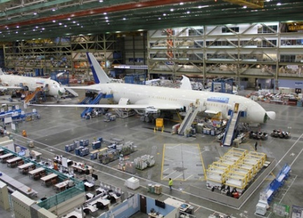
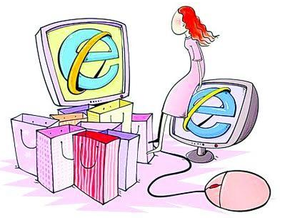


B2B
企业
企业内电子商务
B2C
B2G
B2E
C2B
消费者
员工
C2C
G2B
政府机构
G2E
G2C
G2G

Slide 19
电子商务简史
20世纪70年代初，电子资金转移(electronic funds transfer，EFT)，主要是金融机构、大企业参与，通过企业之间的通讯网络进行帐户交易信息的电子传输
20世纪70年代末，电子数据交换(electronic data interchange，EDI)，参与的企业扩大到制造商、零售商、运输商等，是指一个企业把标准格式的计算机可读的数据传输到另一个企业中。贸易伙伴和增值网
1969年，Internet诞生
1990年，Tim Berners-Lee, WWW出现，商业应用和创新大量出现
1995年，Jeff Bezos, Amazon.com出现
1999年，电子商务重点由B2C转向B2B
1999年，Alibaba公司出现
2001年，重点由B2B向B2E、合作商务、电子政务、移动商务、网上学习
2005年，社交网络、移动商务、无线应用出现和发展
2009年，以Facebook为代表的社会化商务，Facebook商务
2009年，以Airbnb、Uber为代表的分享商务模式

Slide 20
电子商务学科的交叉性
电子商务是一个新兴学科领域，正在发展自己的理论和科学技术
涉及的学科领域：
  计算机科学、市场营销学、消费者行为学
  金融学、经济学
  管理信息系统、会计学
  管理学、企业法、机器人技术
  公共管理、工程学等

Slide 21
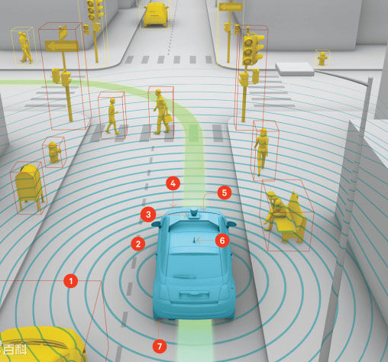

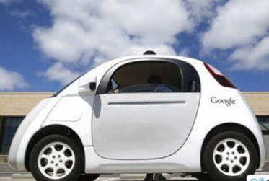
谷歌公司带来的冲击
2001年以后，谷歌公司将网络搜索引擎与精准广告联系在一起
谷歌不仅仅是搜索引擎，推出了各种创新的电子商务模式，参与了许多电子商务风险投资
谷歌无人驾驶汽车
人工智能AlphaGO

Slide 22


Facebook商务
Facebook是美国一个社交网络服务网站 ，于2004年2月4日上线。
主要创始人为美国人马克·扎克伯格。
2014年1月16，Facebook发布了“热门话题”（Trending）功能，可以帮助用户随时了解该社交网络中的热门话题。
2015年1月，Facebook收购了自然语言软件厂商Wit.ai。
2015年3月25日，为了向物联网进军，Facebook推出了一套全新的开发者工具，这些工具可以用来打造让用户远程控制诸如车库门摇控开关和恒温计等家庭设备。
2015年8月28日，马克·扎克伯格在个人Facebook帐号上发布消息称，Facebook本周一的单日用户数突破10亿。
2018年3月17日曝光，剑桥分析公司“窃取”5000万脸书用户的信息。
2018年12月28日，Brand Finance发布2018年度世界品牌500强榜单，Facebook排名第11（去年5位）

Slide 23
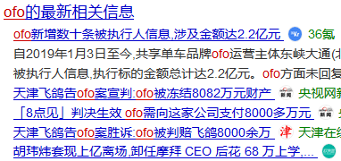
电子商务的失败和成功
成功企业非常多
成功企业的经验，包括创新
也有众多失败者，失败原因多样，主要包括：
  62%的网络公司缺乏财务管理能力
  50%的企业不善于开展营销活动
  许多网络公司对库存、物流配送渠道管理不善
  难以应对消费市场的需求波动

Slide 24
电子商务的未来
全球网络用户数增长迅速
www.internetworldstats.com
据研究统计，超过一半以上的网络用户参与网络购物
电子商务交易额和占比不断提升

Slide 25
内容提要
1.1 电子商务的定义和重要概念
1.2 电子商务的分类、内容和发展史
1.3 电子商务的2.0时代：从社交网络到虚拟世界
1.4 数字世界里的经济、企业和社会
1.5 企业应对不断变化的经营环境的策略以及电子商务的影响
1.6 电子商务商业模式
1.7 电子商务面临的障碍、带来的利益和影响
1.8 管理问题
1.9 讨论题
1.10 课堂论辩题
1.11 复习题

Slide 26
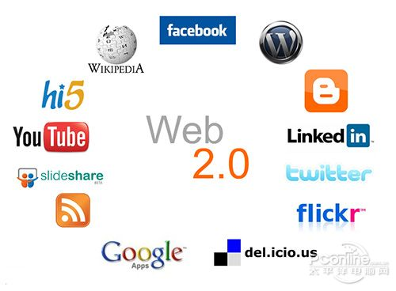
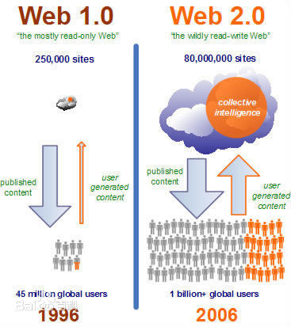
1.3 电子商务的2.0时代：从社交网络到虚拟世界
1.0时代：主要是网络交易、网络公司主导在线合作
2.0时代：社交计算、社交网络、虚拟世界，计算机技术社会化的结果

Slide 27
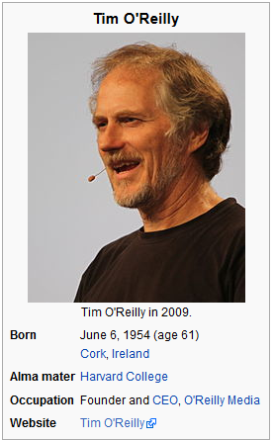
Web 2.0
Web 2.0 describes World Wide Web sites that emphasize user-generated content, usability, and interoperability.
The term was popularized by Tim O‘Reilly and Dale Dougherty at the O’Reilly Media Web 2.0 Conference in late 2004
第二代互联网络工具
用新的方式（社交网站、维基网站、网络通信工具等）帮助用户编制、控制、分享信息，利用网络相互合作

Slide 28
The key features of Web 2.0
Folksonomy - free classification of information; allows users to collectively classify and find information (e.g. tagging)
Rich User Experience - dynamic content; responsive to user input
User Participation - information flows two ways between site owner and site user by means of evaluation, review, and commenting. Site users add content for others to see
Software as a service - Web 2.0 sites developed APIs to allow automated usage, such as by an app or mashup
Mass Participation - Universal web access leads to differentiation of concerns from the traditional internet user base
Folksonomy， Folks和Taxonomy，分众分类法，是指一种由使用者以任意关键字进行分类的协同工作

Slide 29
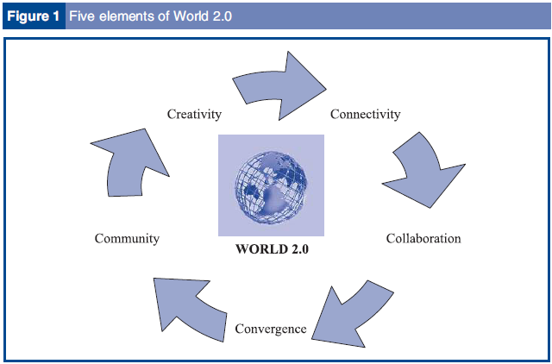
Five shifts of World 2.0
web2.0的核心不是技术而在于指导思想
web2.0是互联网的一次理念和思想体系的升级换代，由原来的自上而下的由少数资源控制者集中控制主导的互联网体系，转变为自下而上的由广大用户集体智慧和力量主导的互联网体系。
创造性
连通性
协作性
整合性
社区性

Slide 30
社交计算(Social Computing)
社会计算，社交化计算
其核心问题就是改进IT工具以协助个人进行社会性沟通与协作，包括博客、即时通信、维基百科、社会化标签等
强调借助网络工具，有效的利用用户群体的智慧，关注用户创造的内容。
利用这种社会软件提供的便利，用户也被连接在一起，形成了虚拟空间上的社会网络。
一些专门针对虚拟网络上的社会网络的应用也被称为社会网络软件（Social Network Software，SNS）
传统计算关注是企业经营和业务流程，降低成本、提高生产率
社交计算关注的是人与人之间的合作交流、关注用户创造的内容
社交计算便于用户了解网络用户的信息，例如书评、商品评价、网页点击量、社会情绪等

Slide 31
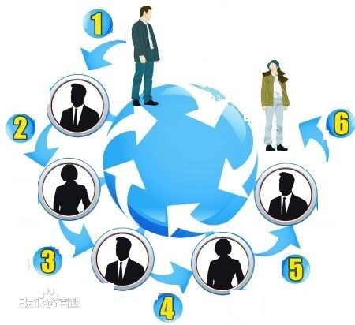
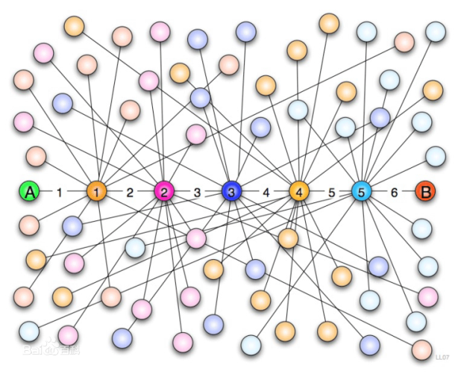
社交网络(Social works)
六度空间理论
社交网络服务，social networking services, SNS
社交网络是有多个节点(个人、群体或组织)联系在一起，组成的社交圈
这些节点由于一个或多个相互依存的关系而连接在一起，例如价值观、愿景、经济交往、友谊、亲密关系、生意往来等
社交网络是节点和节点连接起来的关系图
六度空间理论：你和任何一个陌生人之间所间隔的人不会超过六个，小世界理论
社交圈的结构非常复杂，是当前研究的热点领域，例如网络结构、关系强弱、阻尼、演变等

Slide 32
社交商务
社交网站上，人们使用社交软件（Web 2.0工具）开展电子商务活动，称为社交商务
上百万企业在Facebook网站上开设公司主页
蘑菇街、美丽说等企业

Slide 33
虚拟世界和Second Life
虚拟世界，virtual world，metaverse
基于计算机的3D模拟情景，由虚拟世界中的居民创建，这些居民对其拥有主权
社区居民拥有自己的虚拟空间，用自己的化身与其他居民进行交流
Second Life是典型的虚拟世界

Slide 34
内容提要
1.1 电子商务的定义和重要概念
1.2 电子商务的分类、内容和发展史
1.3 电子商务的2.0时代：从社交网络到虚拟世界
1.4 数字世界里的经济、企业和社会
1.5 企业应对不断变化的经营环境的策略以及电子商务的影响
1.6 电子商务商业模式
1.7 电子商务面临的障碍、带来的利益和影响
1.8 管理问题
1.9 讨论题
1.10 课堂论辩题
1.11 复习题

Slide 35
数字经济digital economy
数字经济是基于数字技术的经济
也称为互联网经济、新经济、网络经济
数字经济的特征：
  数字化产品、
  通过数字化媒体进行交易、
  许多商品具有微处理功能、
  人们用创新的方法进行工作等等
数字经济推动了电子商务的发展，促进了企业经营管理的变革

Slide 36
数字企业digital enterprise
一般地认为，数字企业是指利用计算机和信息系统使得大部分经营流程自动化运作的企业
实质上，数字企业是一种新型的商业模式，它利用信息技术实现三大目标中的一个或多个：
  更加有效地开发新客户，维系老客户
  提高员工的劳动生产率
  提高经营效益

Slide 37











数字社会
数字社会，数字技术已经改变的社会，改变了人们生活的方方面面
Google的自动化汽车
社会化网站
通过网络开展生活、娱乐、购物、旅行、就医、受教育等等

Slide 38
内容提要
1.1 电子商务的定义和重要概念
1.2 电子商务的分类、内容和发展史
1.3 电子商务的2.0时代：从社交网络到虚拟世界
1.4 数字世界里的经济、企业和社会
1.5 企业应对不断变化的经营环境的策略以及电子商务的影响
1.6 电子商务商业模式
1.7 电子商务面临的障碍、带来的利益和影响
1.8 管理问题
1.9 讨论题
1.10 课堂论辩题
1.11 复习题

Slide 39
1.5 企业应对不断变化的经营环境的策略以及电子商务的影响
市场、经济、法律、社会和技术因素创造了一个高度竞争、以客户为中心的商业环境
新的商业环境的特征：
  环境更加复杂，蕴含着更多的机遇和挑战
  竞争更加激烈
  企业需要通过加速决策进程或拥有更多的决策者来更频繁地做出决策
  制定决策时需要考虑的因素更多
  制定决策时需要更多的信息和知识

Slide 40
技术环境
创新
技术过时
电子商务
信息过载
组织
社会环境
社会责任
政府法规
放松管制
预算/补助紧缩
伦理道德
市场环境
全球化竞争
劳动力的变化
强大的消费者
信息技术
电子商务
环境响应支持模式

Slide 41

电子市场
商业联盟
缩短周期
和缩短产品上市时间
客户关系管理
员工的授权
组织
供应链的改进
持续改进和BPR
大规模的定制
战略系统
战略信息系统
敏捷系统
持续提高生产力
企业内部
从销售力量自动化到库存控制
知识管理
关键响应战略

Slide 42
电子商务带来的各种潜力
有效的沟通和交流
快速的信息传递
方便客户进行价格比较
产品、服务的个性化
全球合作
跨时空，方便快捷
方便对产品、厂商及信息的搜索
提高生产率
知识管理，咨询服务，在线合作
富媒体、娱乐、社交网络

Slide 43
内容提要
1.1 电子商务的定义和重要概念
1.2 电子商务的分类、内容和发展史
1.3 电子商务的2.0时代：从社交网络到虚拟世界
1.4 数字世界里的经济、企业和社会
1.5 企业应对不断变化的经营环境的策略以及电子商务的影响
1.6 电子商务商业模式
1.7 电子商务面临的障碍、带来的利益和影响
1.8 管理问题
1.9 讨论题
1.10 课堂论辩题
1.11 复习题

Slide 44
1.6 电子商务的商业模式
商业模式(business model)是指企业实施其赖以生存的业务活动的方法，企业获得收益，维持生存和发展。
企业的商业模式决定了企业在价值链中的位置，即通过哪些活动为它所提供的产品和服务创造价值
价值链(value chain)是指企业为了实现其经营目标，在生产过程的各个阶段中所实施的一系列增值活动
商业模式的构成是什么呢？
有哪些典型的电子商务商业模式呢？

Slide 45
商业模式的主要要素
目标客户的特征，与企业的关系，对目标客户以及这些客户与公司关系的描述，包括客户角度的价值主张；客户能够为企业带来的价值
企业能够提供的产品或服务，企业的目标市场
生产流程，按此生产、递送产品和服务，包括配送策略和营销策略
经营管理所需的资源，并说明哪些资源是现成可用的，哪些资源需要开发，哪些资源需要从外部获取
企业的供应链，包括供应商和其他商务伙伴
主要的竞争对手，各自的市场份额以及他们的优势、劣势
商业模式带来的竞争优势
企业可能发生的变化，以及阻碍变化的因素
预期经营收入(收益模式)、预期成本、融资渠道、盈利能力(财务生存能力)

Slide 46
收益模式
收益模式(revenue model)概括了企业或电子商务项目的收益来源
主要的收益模式：
  销售收入，销售产品或服务
  交易费，或根据交易额大小或次数，例如房屋中介收取佣金、股票交易的印花税
  预定服务费，顾客为了获取某项服务，每月支付的固定费用，例如AOL要求按月支付访问费
  广告费，在自己的网站上发布广告
  入会费，电子商务公司通过把顾客引导到其他网站上而收取的费用
  其他收益来源，例如提供游戏、转播、注册费等

Slide 47
价值主张
价值主张(value proposition)是指电子商务可以给企业带来的好处，包括无形的和非量化的好处
电子商务创造的价值(Amit and Zott, 2001)
  搜索和交易的成本效率，速度快、信息多，规模效益显著
  互补性：部分产品和服务一起销售可以创造出比单独销售更多的价值
  成功机会：可以转移到某一特定供应商所需要的成本
  新奇性：创新的交易结构、与合作者联系方式、新市场等

Slide 48
典型的电子商务模式(1-5/17)
在线直销，最典型的模式，销售产品或服务
电子招/投标系统，逆向拍卖
开价模式
  name-your-own-price model
  允许购买者为某一特定的产品或服务指定他所愿意支付的价格
  Priceline公司最先引入
寻找最优价格，又称为搜索引擎模式
关联营销
  affiliate marketing
  是指营销合作商将消费者引导到销售公司的网站上
  主要是通过banner和logo来实现，amazon有50万关联网站

Slide 49
典型的电子商务模式(6-10/17)
病毒营销
  viral marketing
  该模式通过引导人们发送信息给他人或吸收朋友加入某个程序的方式来增加企业知名度或销售产品或服务
  网络口头传播
群体采购，Group purchasing，又称为大批量采购模式
网上拍卖，eBay、淘宝网
定制产品或服务
  customization，客户化定制
  按照购买者所要求的规格来生产产品和服务
电子市场和电子交易

Slide 50
典型的电子商务模式(11-17/17)
信息中介
实物交换，企业或个人以实物交换的方式来安排交换其不需要的物品
深度折扣
会员制
价值链集成商，为顾客提供全面的、包含多种富含信息的产品的增殖性服务
价值链服务提供商，专门提供供应链功能方面的服务
供应链改进者

Slide 51
内容提要
1.1 电子商务的定义和重要概念
1.2 电子商务的分类、内容和发展史
1.3 电子商务的2.0时代：从社交网络到虚拟世界
1.4 数字世界里的经济、企业和社会
1.5 企业应对不断变化的经营环境的策略以及电子商务的影响
1.6 电子商务商业模式
1.7 电子商务面临的障碍、带来的利益和影响
1.8 管理问题
1.9 讨论题
1.10 课堂论辩题
1.11 复习题

Slide 52
1.7 电子商务面临的障碍、带来的利益和影响
给组织带来的好处
给消费者带来的好处
给社会带来的好处
电子商务的不足，技术性和非技术性

Slide 53
给组织带来的好处
全球化的拓展，更多的产品和服务、更多的客户、更低的价格
成本的降低，降低了基于纸介质的信息生成、加工、存储、恢复等成本以及打印、邮寄等成本
供应链的改进
营业时间延长至全天候，365-7-24
客户定制化，允许产品和服务的廉价定制化
新的商务模式，允许许多能为企业赢得战略优势或增加利润的新的商业模式的运用
供应商的专业化，允许高度专业化
快速进入市场
降低通信成本，Internet比VAN便宜得多
提高采购效率，例如采购价格降低5%、管理成本降低80%，周期减少50%
改善客户关系，有助于实现产品或服务的个性化，增加顾客忠诚度
更新企业内容，企业的信息更加准确、及时
无需城市经营许可和费用
其他好处，例如改善企业形象、简化业务流程、减少书面工作、获得更多信息等

Slide 54
给消费者带来的好处
便利性
提供了更多的产品和服务
定制化的产品和服务
廉价的产品和服务
即时交付
信息的可得性
参与拍卖
电子社区
无需缴纳销售税

Slide 55
给社会带来的好处
远程办公，SOHO，减少交通和污染
提高了人们的生活水平，价格降低
国家安全
  电子商务技术通过改进通信、合作、信息诠释的能力等，为保卫国家安全提供了便利
给贫困者带来了希望
公共服务的有效性

Slide 56
电子商务的不足(技术性)
缺乏质量、安全和可靠性方面的通用标准
电信宽带效率低下，尤其是对移动商务
软件开发工具仍在发展
利用现有的一些应用系统和数据库很难将Internet和电子商务软件整合在一起
除了需要网络服务器外，还需要一些特殊的Web服务器，这增加了电子商务的成本
进入Internet的成本仍旧很高，并且不方便
大规模的B2C订单的履行需要专门的自动化仓库

Slide 57
电子商务的不足(非技术性)
安全和隐私顾虑，使顾客不敢购买商品
对电子商务和卖主的不信任，阻止了顾客的购买意愿
许多法律和公共政策问题，没有被解决
国家和国际政府条例有时受到阻碍
电子商务的部分优势很难测量，例如广告
一些顾客喜欢感觉和触摸的产品
人们对非纸介质、非面对面的交易不是完全信任
在许多情况下，电子商务的运作盈利所必须的卖主和买主的数量不充足
网上诈骗仍在增加
由于许多网络公司失败，获得风险投资的难度增加

Slide 58
内容提要
1.1 电子商务的定义和重要概念
1.2 电子商务的分类、内容和发展史
1.3 电子商务的2.0时代：从社交网络到虚拟世界
1.4 数字世界里的经济、企业和社会
1.5 企业应对不断变化的经营环境的策略以及电子商务的影响
1.6 电子商务商业模式
1.7 电子商务面临的障碍、带来的利益和影响
1.8 管理问题
1.9 讨论题
1.10 课堂论辩题
1.11 复习题

Slide 59
1.8 管理上的问题
电子商务是否现实？
为什么B2B电子商务如此具有吸引力？
企业应该怎样才能避免电子商务失败？
我们如何才能把自己的组织转变成一个数字化公司？
我们应当如何评价企业面临的压力和技术的进步？
公司面对电子商务的战略应当是怎样的？
电子商务面临的最重要的挑战是什么？

Slide 60
电子商务的技术难题
安全
带宽不足，尤其对移动商务、视频、图像等更是如此
软件开发工具还不够
现有的应用软件和数据库老化，因此很难将互联网和电子商务软件整合
除了应用服务器，企业还需要安装网络服务器，增加了开展电子商务的成本
互联网接入成本依然高
大型B2C订单处理需要特别安装自动化的仓储系统

Slide 61
电子商务的非技术难题
预算
项目的最终期限
保持技术的领先性
隐私问题
基本建设费用的高成本
不现实的管理期望
培训
获得新顾客
改善客户订单服务水平
寻找合格的电子商务职员

Slide 62
内容提要
1.1 电子商务的定义和重要概念
1.2 电子商务的分类、内容和发展史
1.3 电子商务的2.0时代：从社交网络到虚拟世界
1.4 数字世界里的经济、企业和社会
1.5 企业应对不断变化的经营环境的策略以及电子商务的影响
1.6 电子商务商业模式
1.7 电子商务面临的障碍、带来的利益和影响
1.8 管理问题
1.9 讨论题
1.10 课堂论辩题
1.11 复习题

Slide 63
1.9 讨论题
比较砖瓦泥浆式组织与砖瓦鼠标式组织的异同
利用智能卡到自动售货机上购物，为什么属于电子商务范畴？
为什么电子商务能够减少配送时间，促进向员工授权，改善客户服务？
病毒营销与会员式营销的异同是什么？
Web 2.0工具的作用有哪些？
企业为什么愿意开展社交商务？
电子商务的非技术性障碍表现在哪里？哪些来自于企业内部、哪些来自于企业外部？
虚拟世界与电子商务的关联？

Slide 64
内容提要
1.1 电子商务的定义和重要概念
1.2 电子商务的分类、内容和发展史
1.3 电子商务的2.0时代：从社交网络到虚拟世界
1.4 数字世界里的经济、企业和社会
1.5 企业应对不断变化的经营环境的策略以及电子商务的影响
1.6 电子商务商业模式
1.7 电子商务面临的障碍、带来的利益和影响
1.8 管理问题
1.9 讨论题
1.10 课堂论辩题
1.11 复习题

Slide 65
1.10 课堂论辩题
电子商务为什么会对企业经营形成压力？企业应该如何应对这些压力？
企业为什么会频繁改变自己的商业模式？这样做有什么利弊、
电子商务创造出一些就业岗位，但是因电子商务而消失的岗位更多。因此，我们是否应当限制电子商务的发展？

Slide 66
内容提要
1.1 电子商务的定义和重要概念
1.2 电子商务的分类、内容和发展史
1.3 电子商务的2.0时代：从社交网络到虚拟世界
1.4 数字世界里的经济、企业和社会
1.5 企业应对不断变化的经营环境的策略以及电子商务的影响
1.6 电子商务商业模式
1.7 电子商务面临的障碍、带来的利益和影响
1.8 管理问题
1.9 讨论题
1.10 课堂论辩题
1.11 复习题

Slide 67
复习题
简述电子商务和电子业务的定义。
简述完全电子商务和不完全电子商务的异同点。
列出电子商务框架的主要内容。
列出电子商务的主要交易类型。
什么是社交网络、社交计算？
简述社交商务的概念。
列出数字革命的主要特征。
比较传统企业与数字企业的差异。
描述数字社会的特征。
列出当今企业面临的主要压力。
列出企业应对压力的主要响应措施。
简述商业模式的定义。
简述收益模式和价值主张。
简述下列业务模式：开价、关联营销、病毒营销、产品客户化定制

